Slide 1
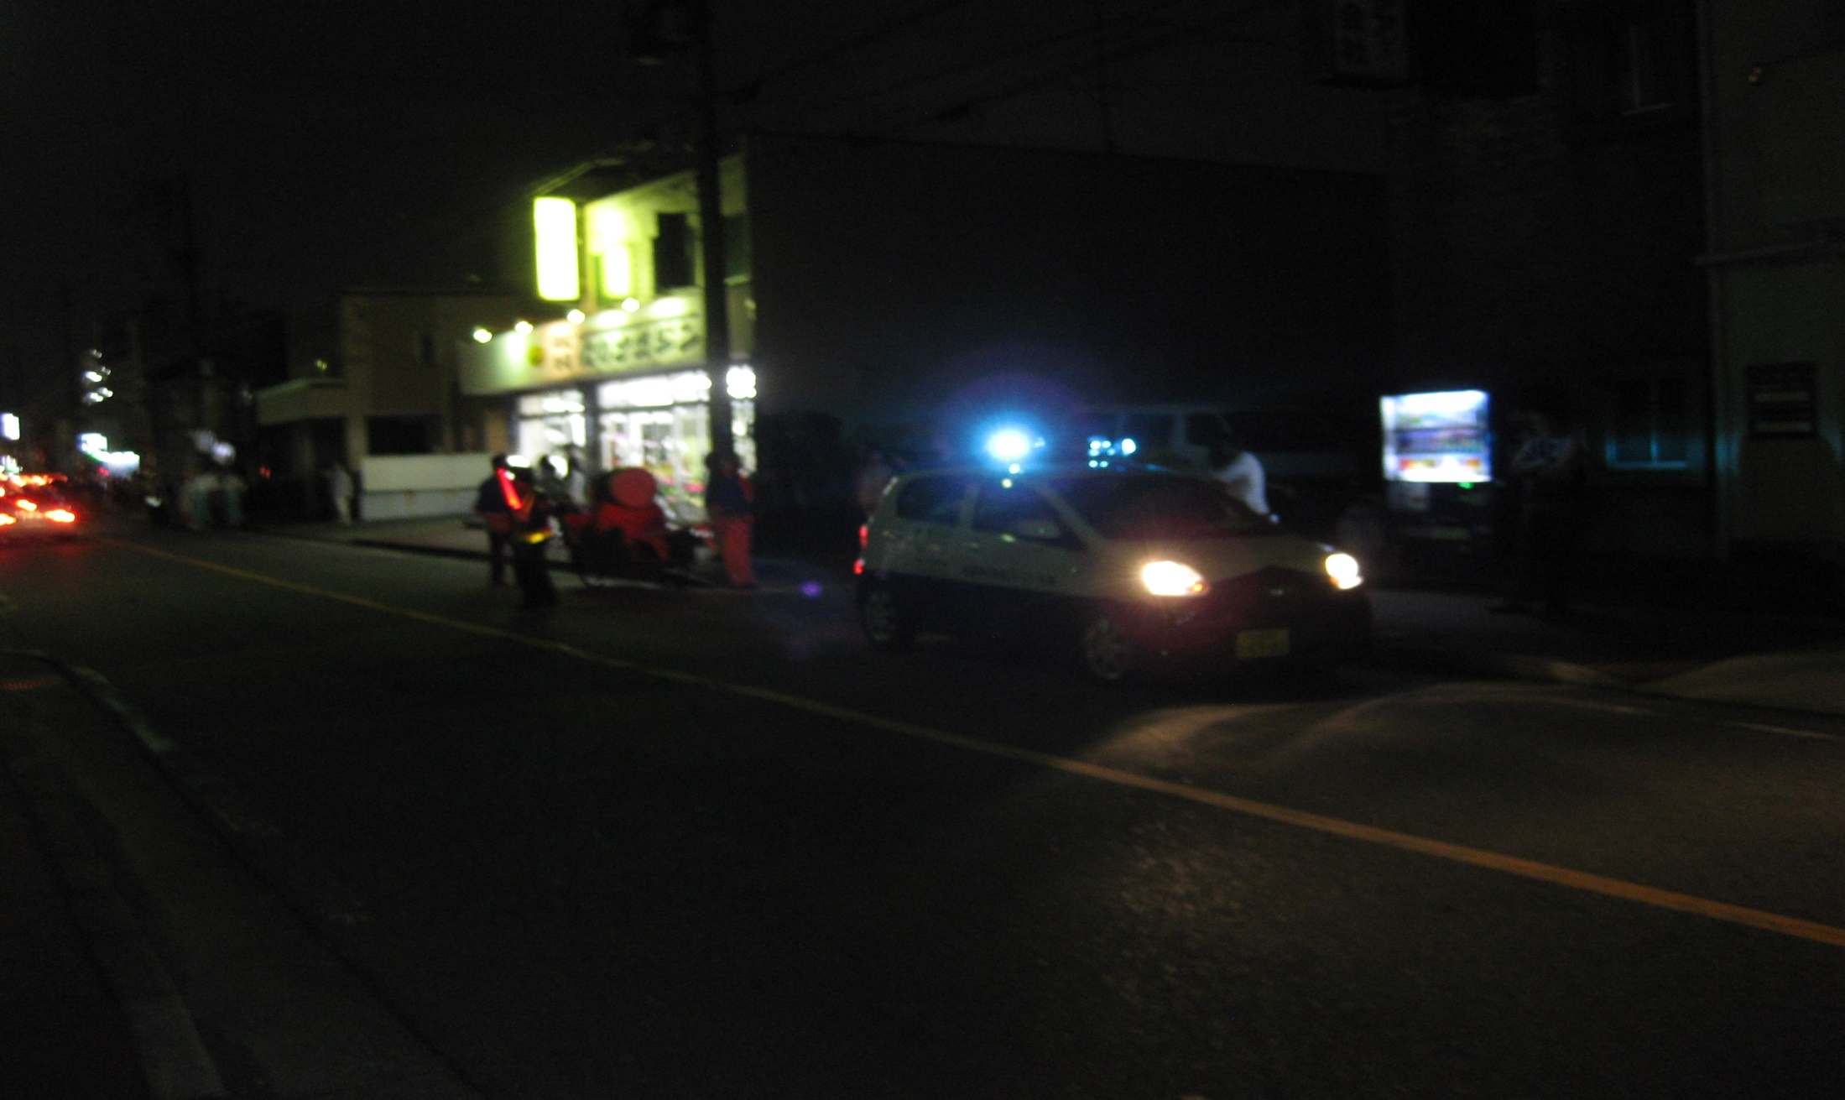
長良八劔社 秋の例大祭（宵宮祭）町内巡行

Slide 2
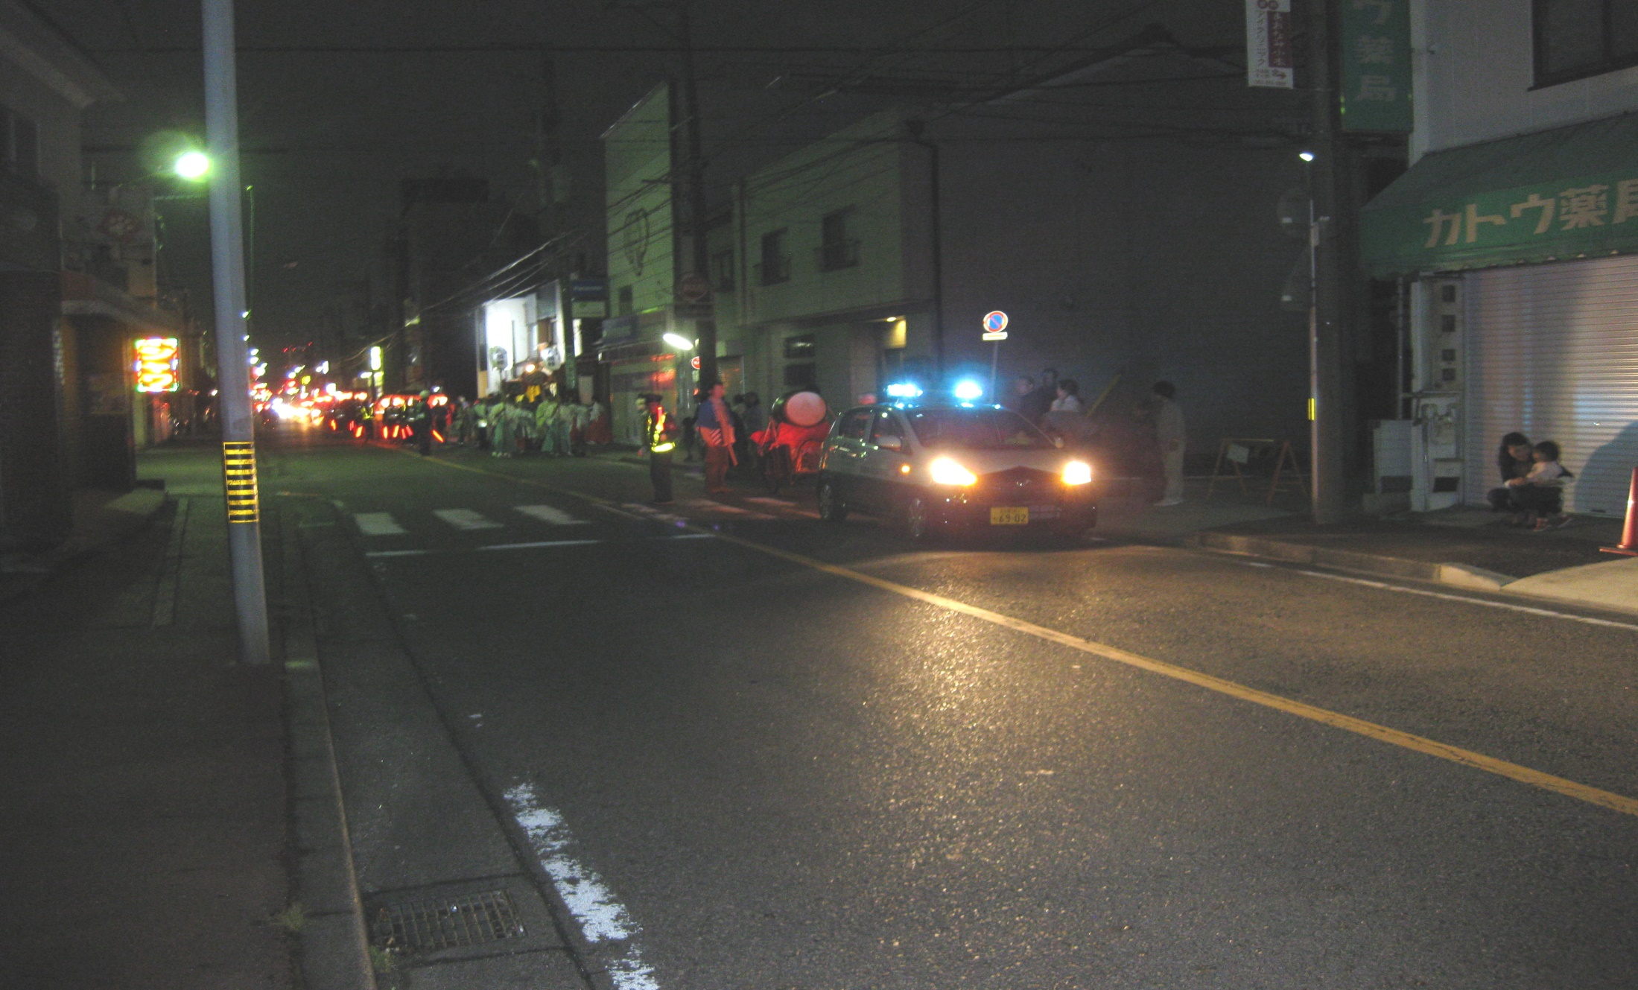
長良八劔社 秋の例大祭（宵宮祭）町内巡行

Slide 3
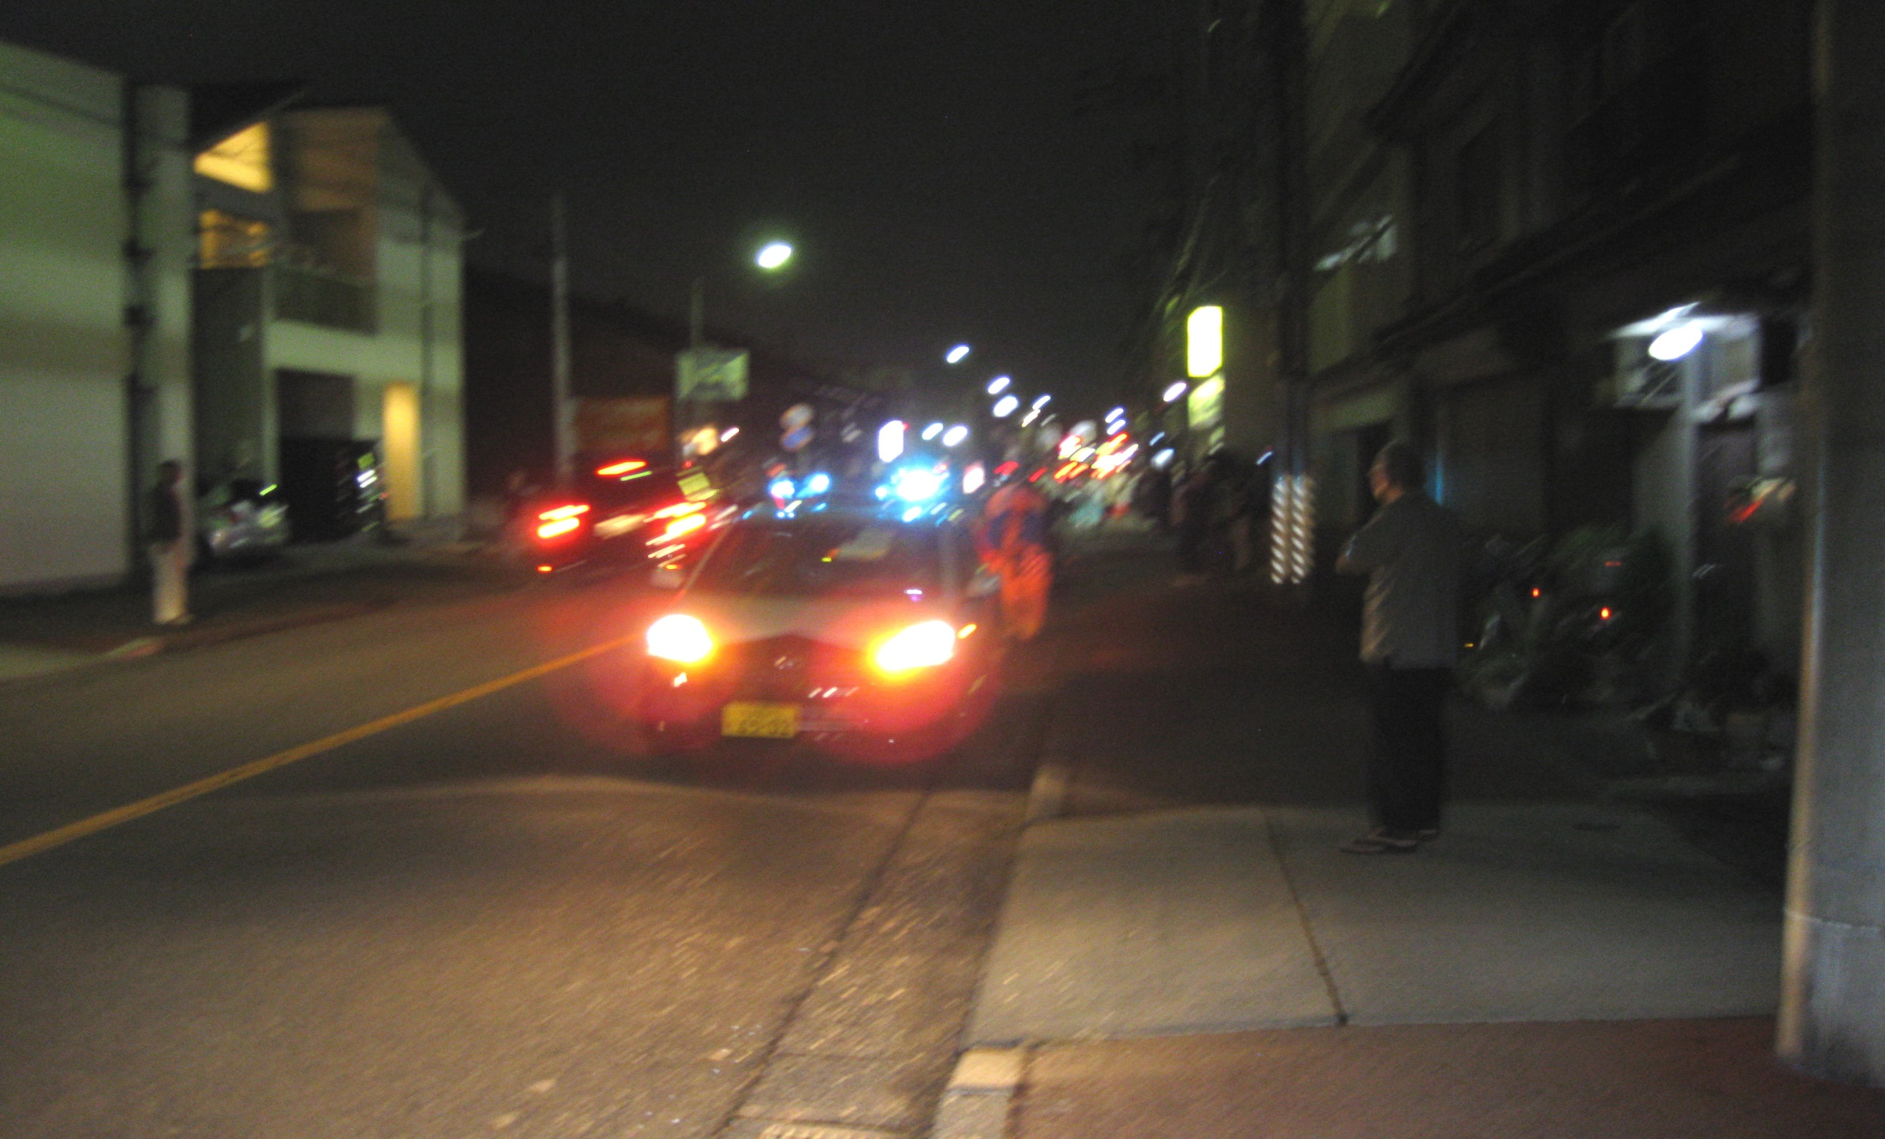
長良八劔社 秋の例大祭（宵宮祭）町内巡行

